Slide 1
Möte Länschefsnätverket
210115
Roger Larsson, chefläkare

Slide 2
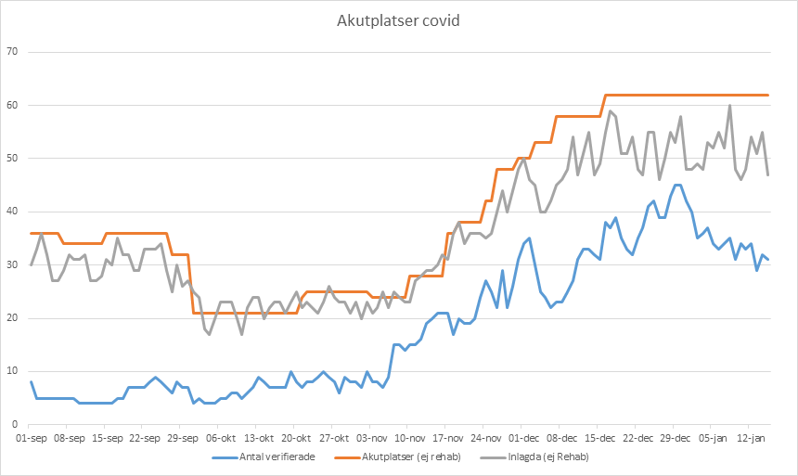

Slide 3
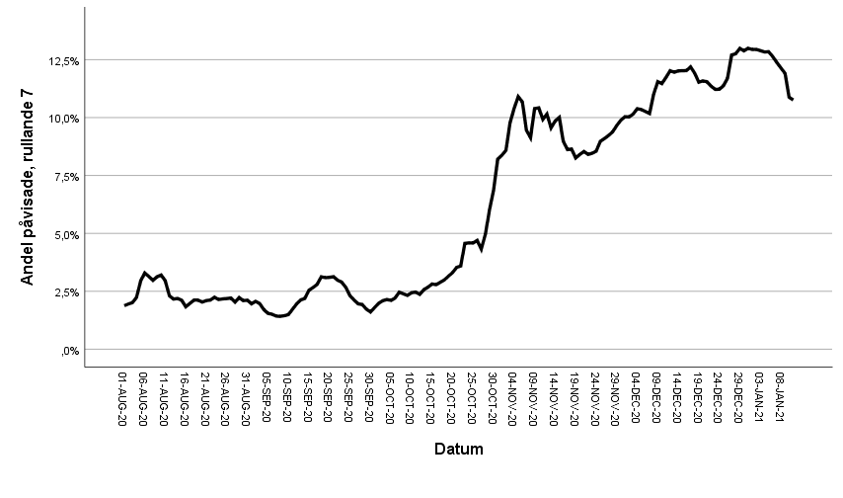
Andel med positivt provsvar för Covid-19. Perioden 1 augusti till dags datum.

Slide 4
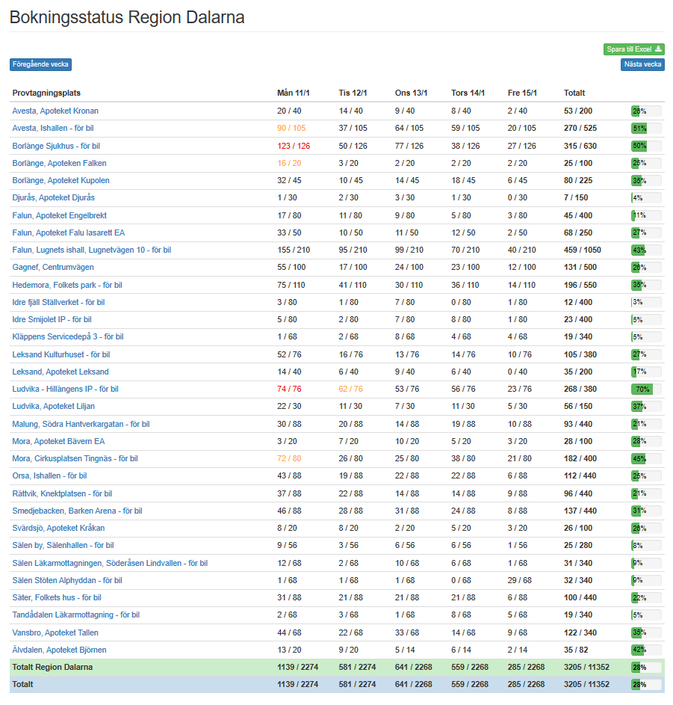

Slide 5
Snabbtester
 | Antal analyser | Antal patienter
Negativt | 1983 | 1310
Positivt | 95 | 90
Totalt | 2078 | 1386
Utlämnat ca 30 000 test (Roche) från beredskapslagret
Mycket viktigt att rapportera samtliga analyserade prover till vårdcentralen (pos o neg)
Dessa måste läggas in i Regionens journalsystem

